Slide 1

Núcleo de Tecnologia da Informação
Projetos entregues
Pré-Matrícula
Equipe do Projeto
Clidenor Neto
Adriana Tavares

Slide 2
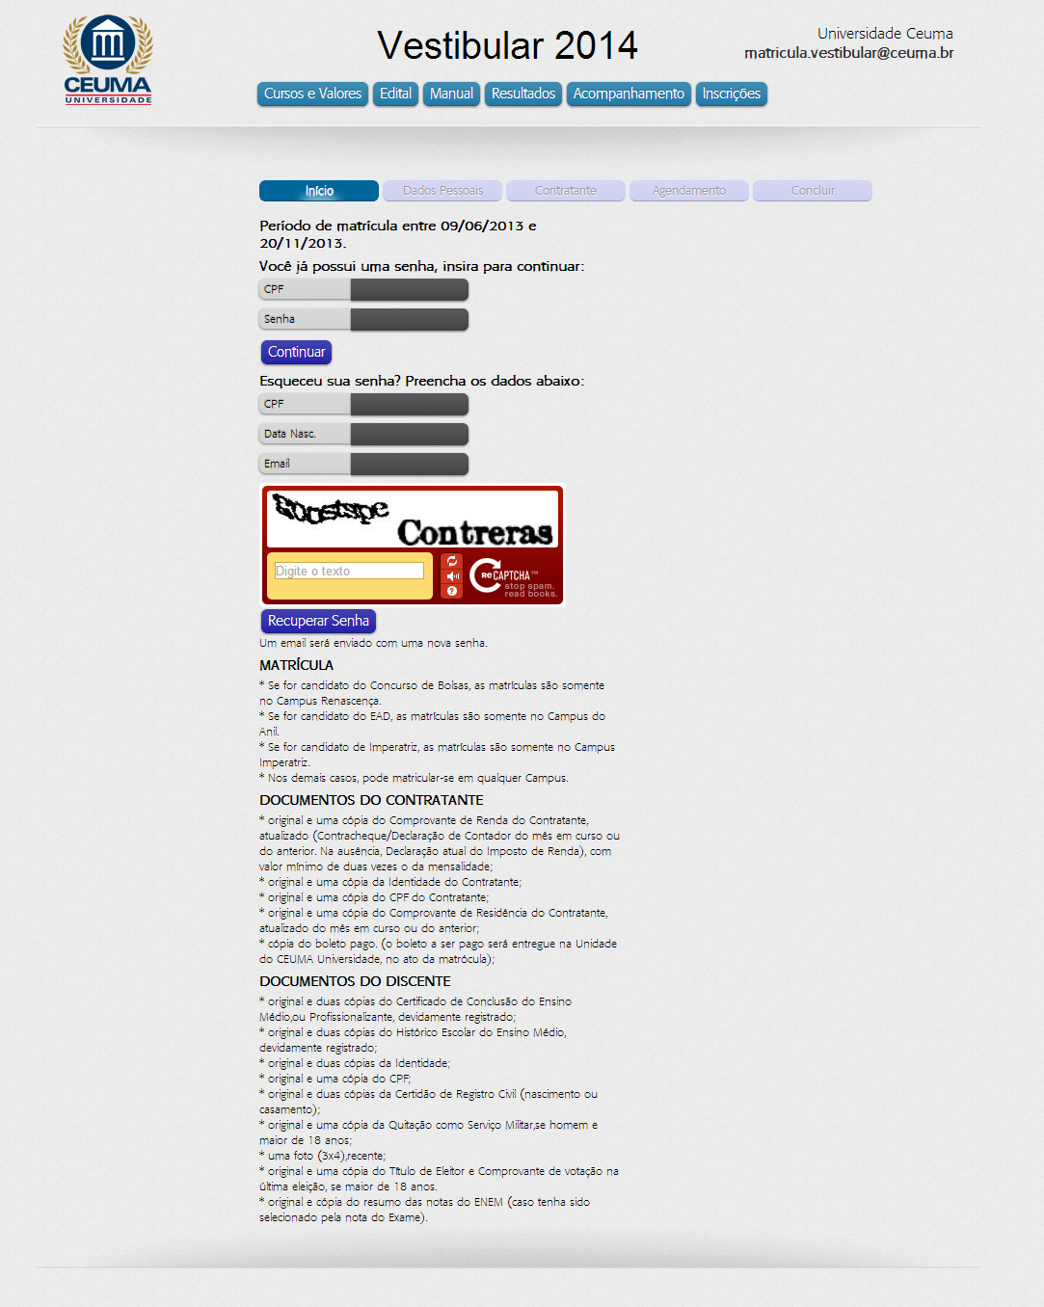

Slide 3
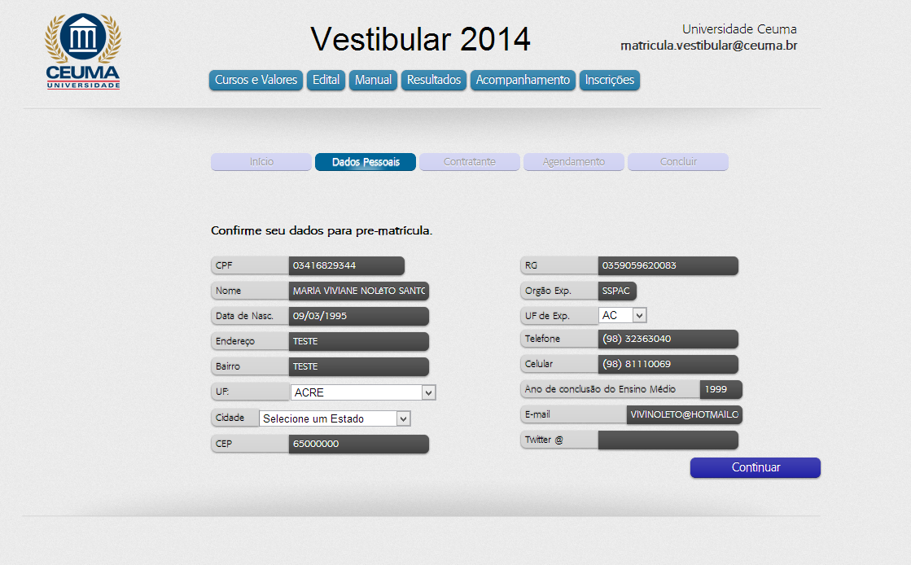

Slide 4
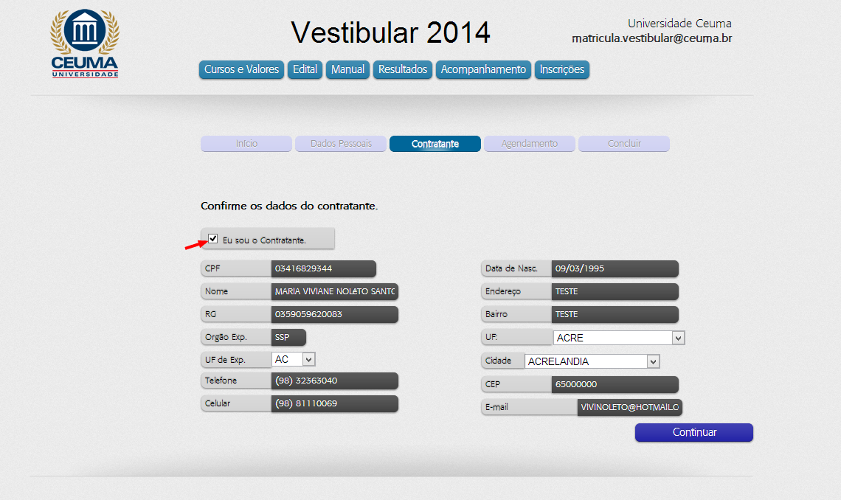

Slide 5
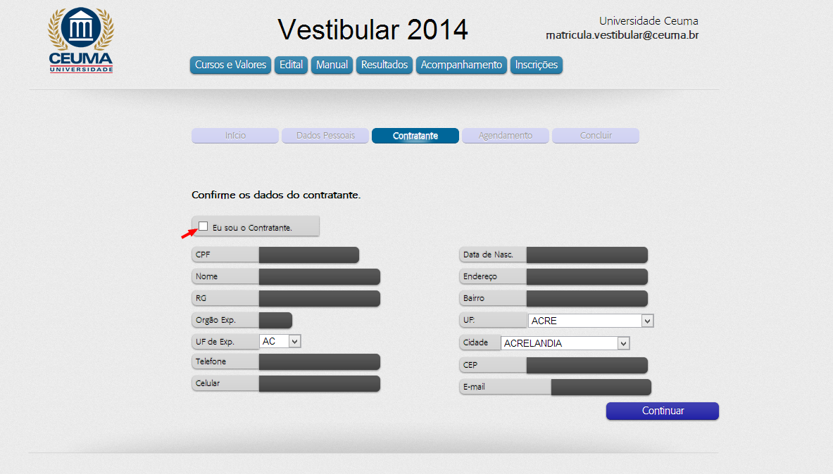

Slide 6
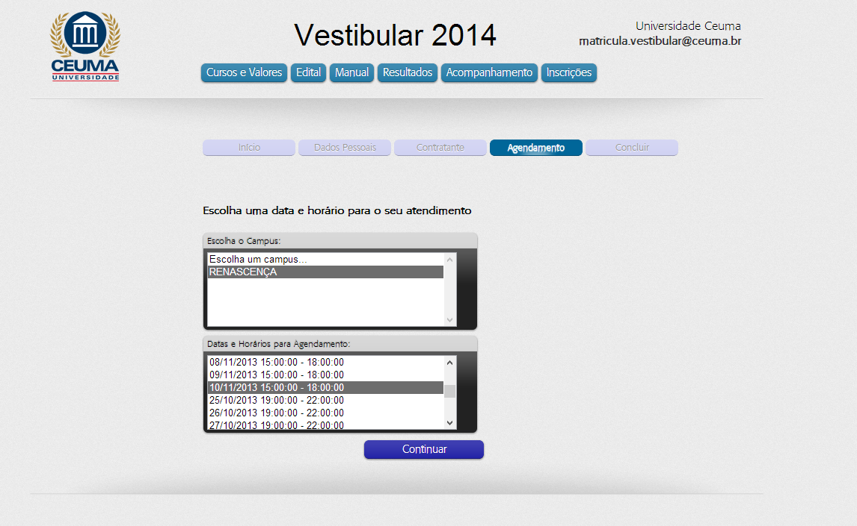

Slide 7
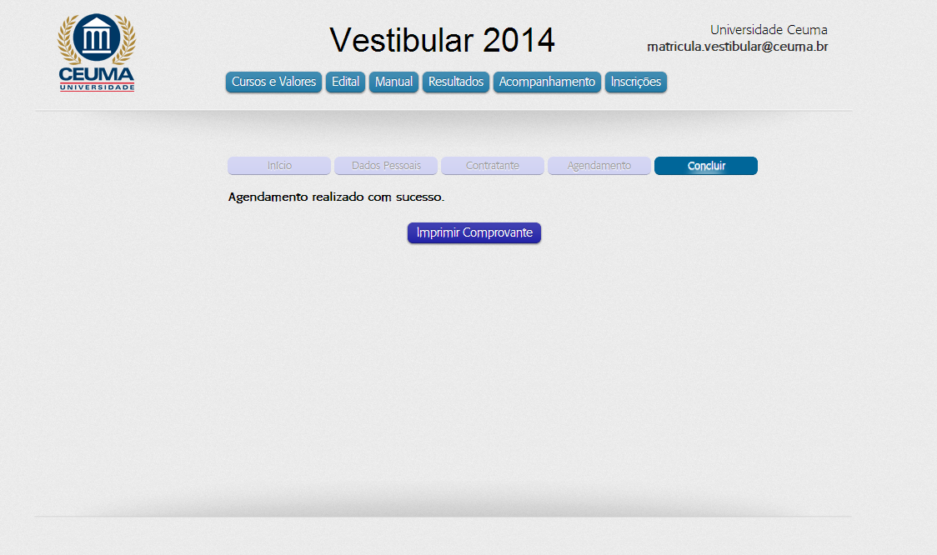

Slide 8
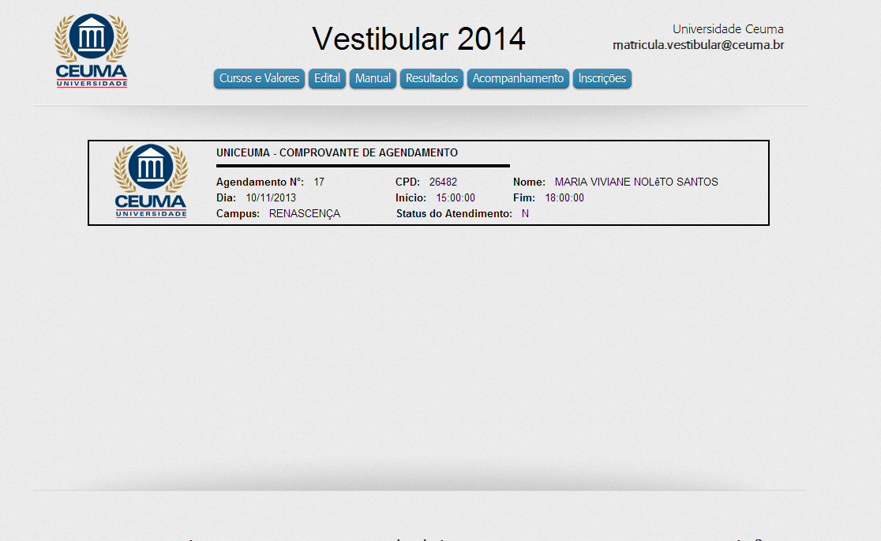

Slide 9
Obrigado pela Atenção

